Slide 1


Présentation
de la solution technique
Projet | Menu maker by Qwenta
Version | Auteur | Date | Approbation
1.0 | FAURE Lionel | 01/01/2024 | John, Qwenta

Slide 2
Sommaire
1. Le projet
2. Les fonctionnalités
3. Spécifications techniques
4. Choix du Back-end
5. Base de donnée
6. Langage du Front-end
7. Connexion utilisateur
8. Mail d’authentification
9. Frameworks
10. Création de menu
11. Modales
12. Éditeur de texte
13. PDF
14. API Instagram
15. API Deliveroo
16. Collaboration client
17. Rendez-vous

Slide 3
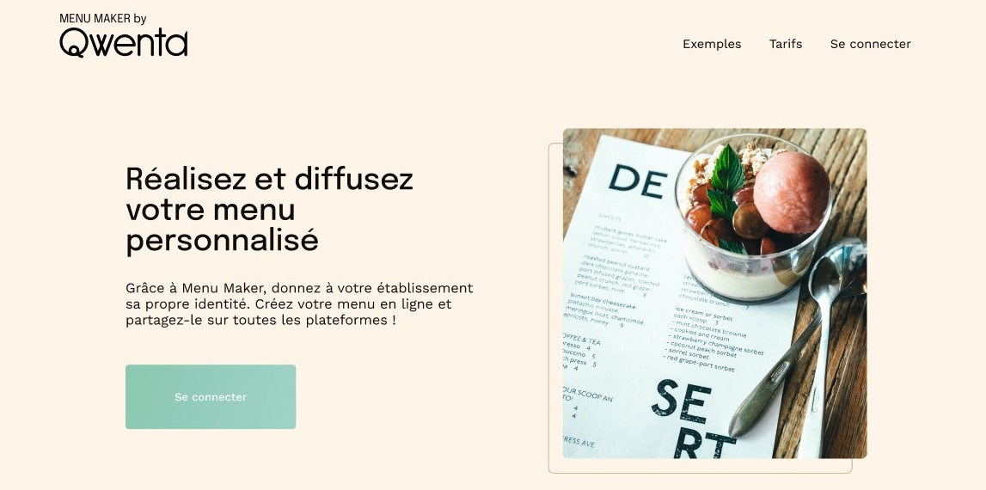
Le projet
1
Qu’est-ce que Menu Maker by Qwenta ?
Menu Maker
Est une interface sur laquelle les restaurateurs peuvent se connecter pour créer leurs menus à diffuser en ligne ou à imprimer.

Slide 4
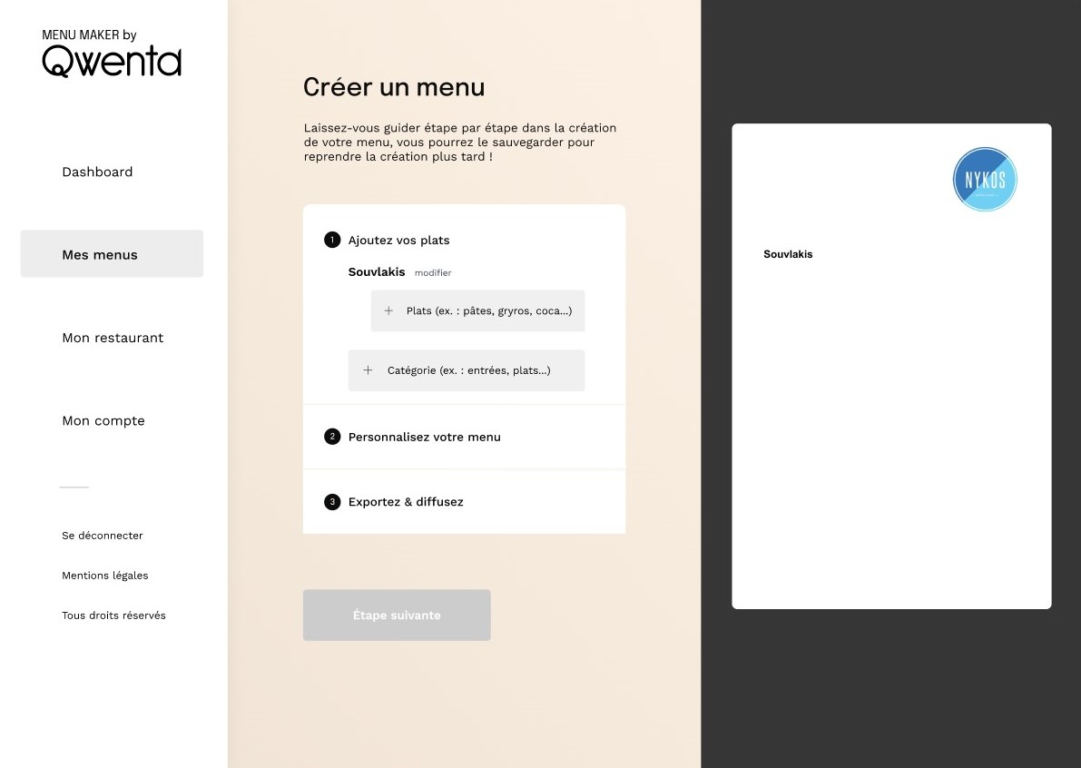
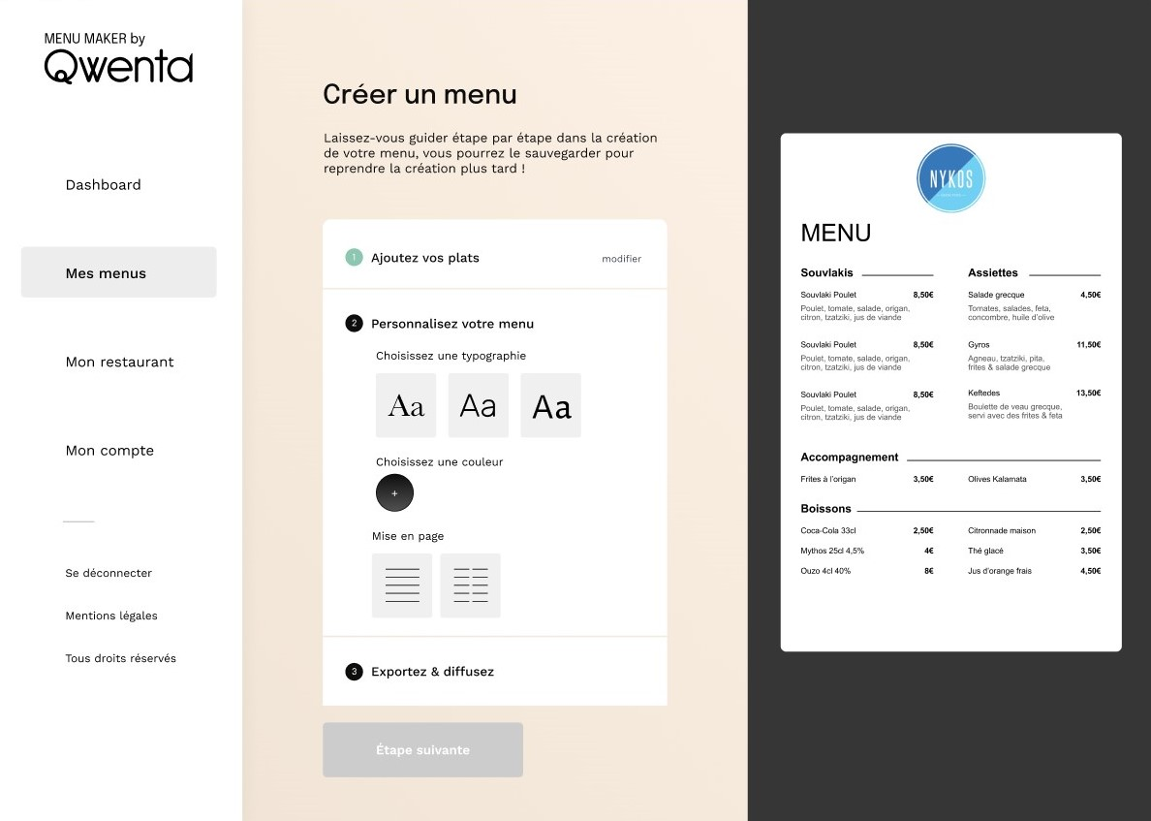
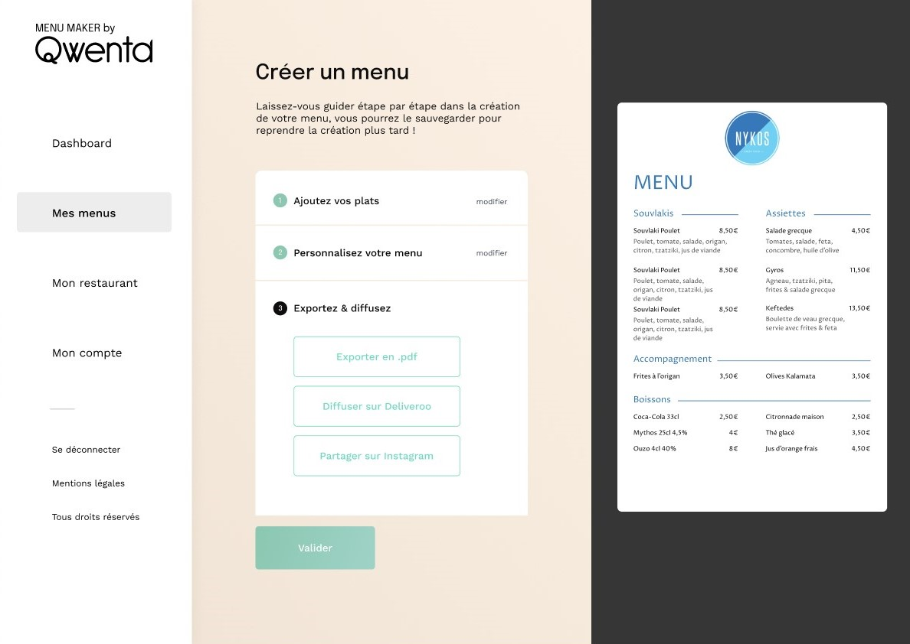
Les fonctionnalités
2
Que pourra faire le restaurateur sur le site ?
Créer un menu
Personnaliser un menu
Diffuser un menu
Imprimer un menu

Slide 5
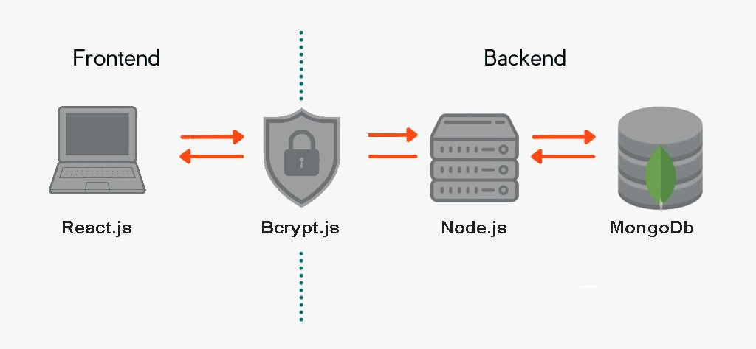
Spécifications techniques
3
Définir et justifier les spécifications techniques
Etat des lieux des besoins fonctionnels et de leurs solutions techniques.

Slide 6

Choix du Back-end
4
Il devra recevoir la base de donnée
Node.js Est un environnement bas niveau permettant l’exécution de JavaScript côté serveur.
Il est utilisé notamment comme plateforme de serveur web par Netflix, Amazon, Microsoft,...

Slide 7

Base de donnée
5
Elle contient les données enregistrées
MongoDB Est une base de données NoSQL.
Communiquant au format JSON, elle permet d’enregistrer un grand nombre de données diverses.
Flexible et évolutif sont ses principaux avantages.

Slide 8

Langage du Front-end
6
Il sera la base de langage de Menu Maker
React.js Est une bibliothèque Javascript libre maintenue par Meta et une communauté de développeurs individuels.
Parmis les les plus populaires, il permet de travailler avec un DOM virtuel qui permet de mettre à jour le rendu sans rafraichir la page.

Slide 9

Connexion utilisateur
7
Sécuriser la connexion des utilisateurs
Bcrypt.js Est un outils de hachage d’information basée sur l'algorithme Blowfish.
Cette technique offre plus de sécurité que le chiffrement.
Elle transforme une chaîne de caractère en valeur ou en clé de longueur fixe.

Slide 10

Mail d’authentification
8
Envois d’emails automatiques et sécurisés
Brevo Est une plateforme française d’envoi d’email en masse.
Elle permet l’envoi d’emailings automatisés via une API.
Fiable et personnalisée avec une intégration facilitée

Slide 11

Frameworks
9
Boîte à outils front-end
Bootstrap Est une collection d’outils utiles à la création du design (graphisme, animation et interactions avec la page dans le navigateur, etc.)
Optimisé pour accélérer et faciliter le développement de site web frontaux grâce à ses diverses fonctions et composants tels que la navigation, les carrouselles, les boutons,...

Slide 12
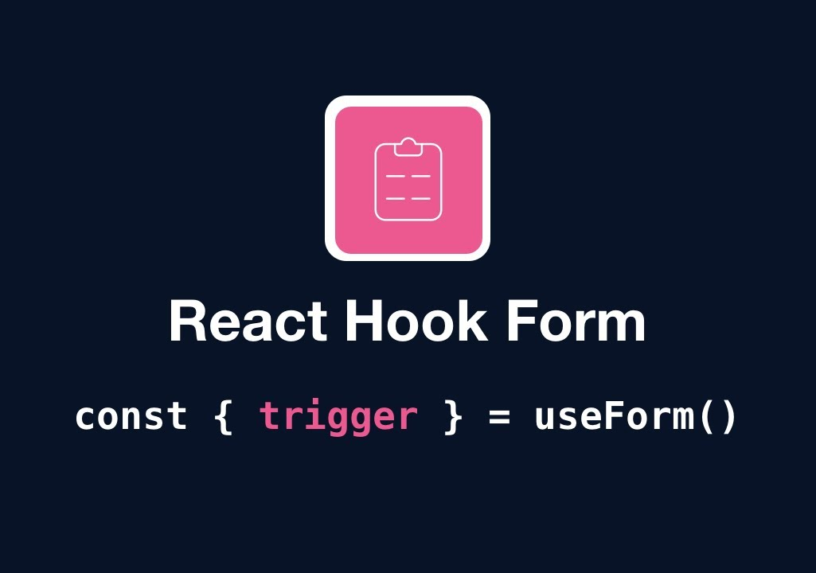
Création de menu
10
Créer des catégories de plat
React Hook Form Est un créateur de formulaires performants, flexibles et extensibles.
La quantité de code nécessaire est réduit ce qui minimise le calcul des validations et accélère le montage.

Slide 13
Modales
11
Permettra de contenir la personnalisation des menus
React-modal Permet de créer des modales sous React de façon simple.
Répondant aux exigences d’accessibilité du Web moderne, il fournit un composant modal fonctionnel et performant pour un usage général.
Modal

Slide 14
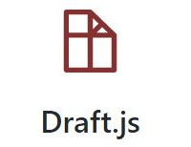
Éditeur de texte
12
Personnalisation du texte des menus
Draft.js Est un Frameworks permettant de créer des éditeurs de texte enrichis dans React.
Il offre la possibilité de ne prendre en charge que quelques styles de texte.

Slide 15

PDF
13
Permettra l’export des menus en PDF
JsPDF Est une librairie qui permet de générer un PDF dans JavaScript.
L’utilisateur pourra à partir de son menu créé, l’exporter au format PDF facilement.

Slide 16

API Instagram
14
Possibilité de publication des menus
Graph API Permet de créer un post Instagram à partir de Menu Maker.

Slide 17

API Deliveroo
15
Possibilité de publication des menus
Menu API Permet de publier un menu sur l’application Deliveroo à partir de Menu Maker.

Slide 18

Collaboration client
16
Échanges réguliers tout le long du projet
Communication L’échange réguliers avec le client permettra de contrôler et valider chaque étapes et d’apporter des modifications au besoins.
Des livraisons intermédiaires seront mise en place avec le client.

Slide 19

Rendez-vous
17
Mise en place d’un planning
Réunion - 1 fois par semaine en visio
- Présentation des étapes réalisées
- Objectifs semaine suivante
- Débriefing client
Les réunions se feront entre :
- John (Chef de projet)
- Soufiane (Product Owner)

